Slide 1
종합 설계 프로젝트
1960013 나호석

Slide 2

목차
table of contents
1
작품 설명
2
개발 환경
3
작품 설계
4
작품 구현

Slide 3
1
작품 설명

Slide 4
Part 1
작품 소개
작품 설명
작품 제목 소개
요구사항 정의
개발 일정
HS Liquor Store
양주의 4종류(위스키, 보드카, 브랜디, 럼)를 판매하는 웹 페이지

Slide 5
Part 1
요구사항 정의
작품 설명
작품 제목 소개
요구사항 정의
개발 일정
제품 목록 페이지
장바구니 기능 및 페이지
마이페이지
로그인 및 회원가입페이지
아이디 및 비밀번호 찾기
사이트 내 주류 관련 이벤트(행사) 접수 페이지
상품 가격 필터링 기능
주류 상품의 실시간 업데이트
캐싱 및 브라우저 최적화
기능
성능
인터페이스
제약사항
PC와 모바일에 적응적인 레이아웃 적용
VUETIFY를 활용한 동적 레이아웃 적용
개인정보 보호: 사용자의 개인정보를 안전하게 보호하기 위한 정책 및 기술적인 조치.

Slide 6
Part 1
개발 일정
작품 설명
작품 제목 소개
요구사항 정의
개발 일정
23.11.15 ~ 23.11.19
23.11.20 ~ 23.12.03
23.12.04 ~ 23.12.05
23.12.05 ~ 23.12.06
유사 웹 페이지 벤치마킹
서버 로직 및
데이터베이스 설계
>>
작품 구현 및
오류 수정
>>
최종 결과 보고서
작성
>>
최종 검토 및 제출

Slide 7
2
개발 환경

Slide 8
Part 2
개발 환경
시스템 구성도
시스템 구성도
알고리즘
Legacy Server
Naver shopping API
Server
Node.js
WEB
Client
Browser/PC
Moblie
Database
MongoDB

Slide 9



Part 2
Liquor Store 알고리즘
개발 환경
시스템 구성도
알고리즘
passport
Socket.io
로그인
회원가입
이벤트 확인 및 접수
Id/pw 찾기
마이페이지
Main page
장바구니
가격
필터링
위스키
구매페이지
보드카
구매페이지
브랜디
구매페이지
럼
구매페이지
NAVER
API
바로결제하기

Slide 10
3
작품 설계

Slide 11
Part 3
서비스 시나리오(데이터 흐름)
작품 설계
서비스 시나리오
서비스 API 설계
데이터베이스 설계
회원가입을 통해 사용자는 알맞은 ID와 Passward로 로그인 인증이 이루어진다.
메인 홈페이지에서 위스키 상품페이지로 넘어간다.
필터링 기능을 활용하여 상품을 낮은 가격순으로 검색한다.
검색된 whiskey를 원하는 수량을 선택하여 사용자의 장바구니에 추가한다.
장바구니에 담긴 상품의 개수들을 수정하고 모두선택 버튼을 클릭하고 결제한다.
상품을 결제하고 난 후 메인 홈페이지의 이벤트발생 트리거를 확인하고 클릭한다.
진행중인 이벤트 페이지로 넘어가 현재 진행중인 행사 안내문을 확인한다.
행사를 접수 버튼을 눌러 사용자의 이름, 성별, 나이를 입력한 뒤, 이벤트 참여를 완료한다.

Slide 12
Part 3
서비스 API 설계 - Naver API (1)
작품 설계
서비스 시나리오
서비스 API 설계
데이터베이스 설계
번호 | 메소드 | 경로 | 설명
1 | GET | /check-auth | 사용자의 인증 상태를 확인하는 엔드포인트
2 | GET | /getusername | 로그인된 사용자의 이름을 확인하는 엔드포인트
3 | GET | /products | 사용자의 장바구니를 조회하는 엔드포인트 현재 장바구니에 담긴 상품의 이름, 가격, 이미지, 수량을 반환.
4 | POST | /login | 로그인을 수행하는 엔드포인트
5 | POST | /logout | 세션과 cookie를 clear시켜서 로그아웃을 수행하는 엔드포인트
6 | post | /findid | 사용자의 이름과, 이메일을 입력받아 ID를 찾는 엔드포인트
7 | POST | /findpw | 사용자의 이름, ID, 전화번호를 받아 비밀번호를 찾는 엔드포인트

Slide 13
Part 3
서비스 API 설계 - Naver API (2)
작품 설계
서비스 시나리오
서비스 API 설계
데이터베이스 설계
번호 | 메소드 | 경로 | 설명
8 | POST | /cart | 상품을 DB에 저장하고 저장된 상품을 나타내는 엔드포인트
9 | POST | /signup | 사용자의 이름, email, ID, Password, 전화번호를 받아 회원가입을 통해 DB에 저장하는 엔드포인트
10 | PUT | /updateuser | 마이페이지에서 사용자의 정보를 수정할 때 사용되는 엔드포인트
11 | PUT | /products/update | 장바구니에 저장된 상품의 수량을 변경하여 DB에 저장하는 엔드포인트
12 | PUT | /updatepw | 마이페이지에서 사용자의 비밀번호를 변경하는 엔드포인트
13 | DELETE | /deleteuser | 마이페이지에서 회원탈퇴기능을 수행하는 엔드포인트
14 | DELETE | /products/delete | 장바구니에서 상품을 삭제하는 엔드포인트

Slide 14
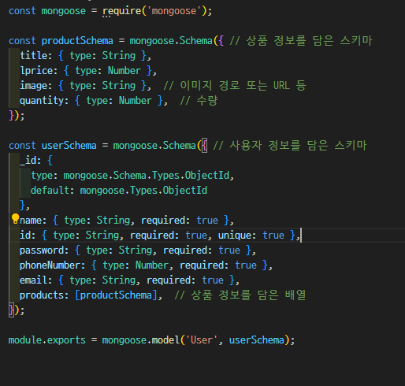
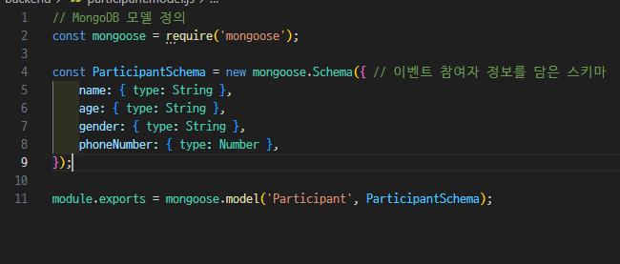
Part 3
데이터 베이스 설계
작품 설계
서비스 시나리오
Product서버 API
데이터베이스 설계

Slide 15
4
작품 구현

Slide 16
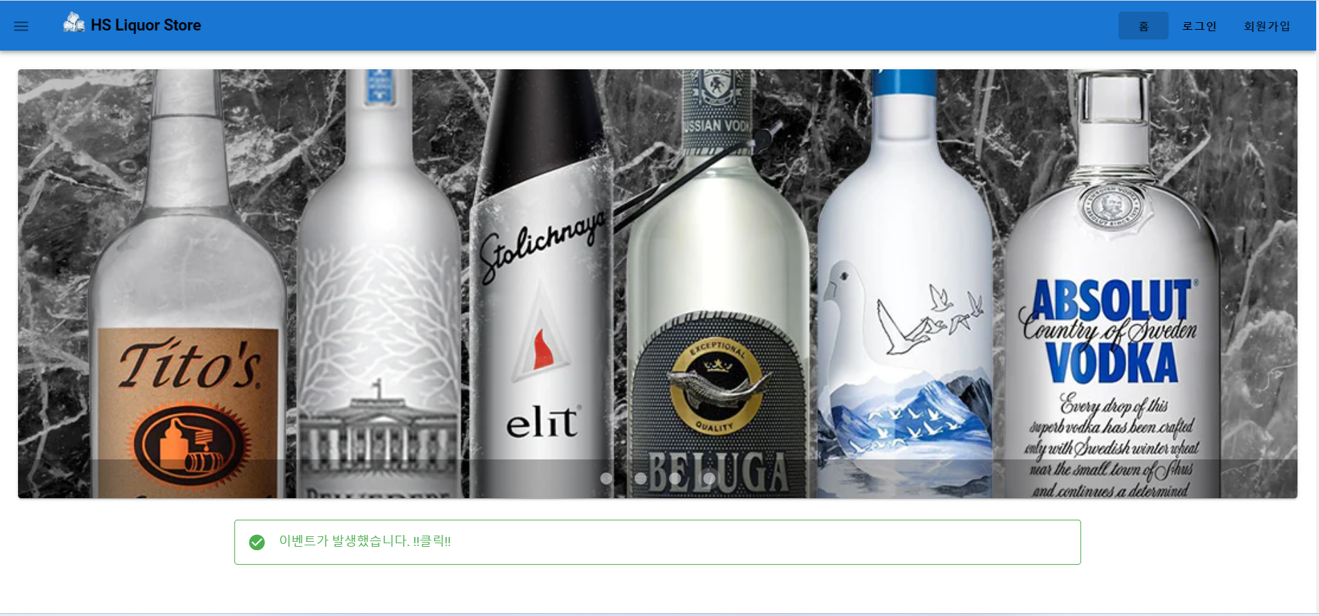
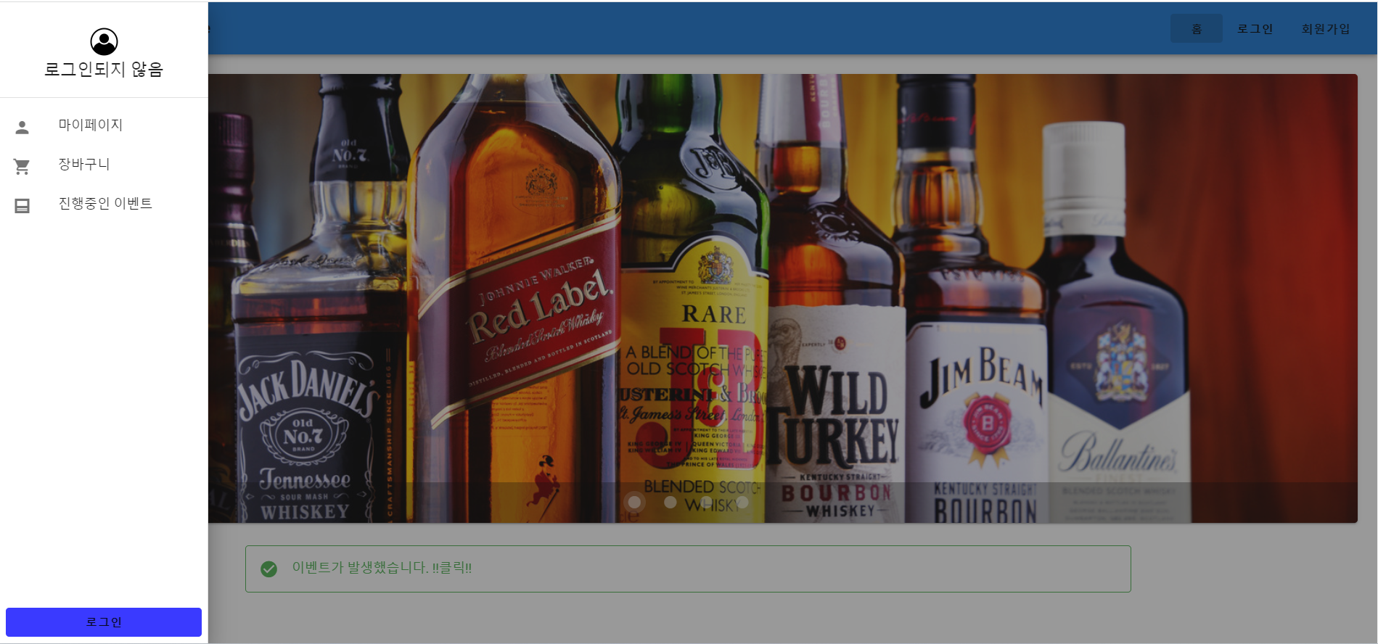
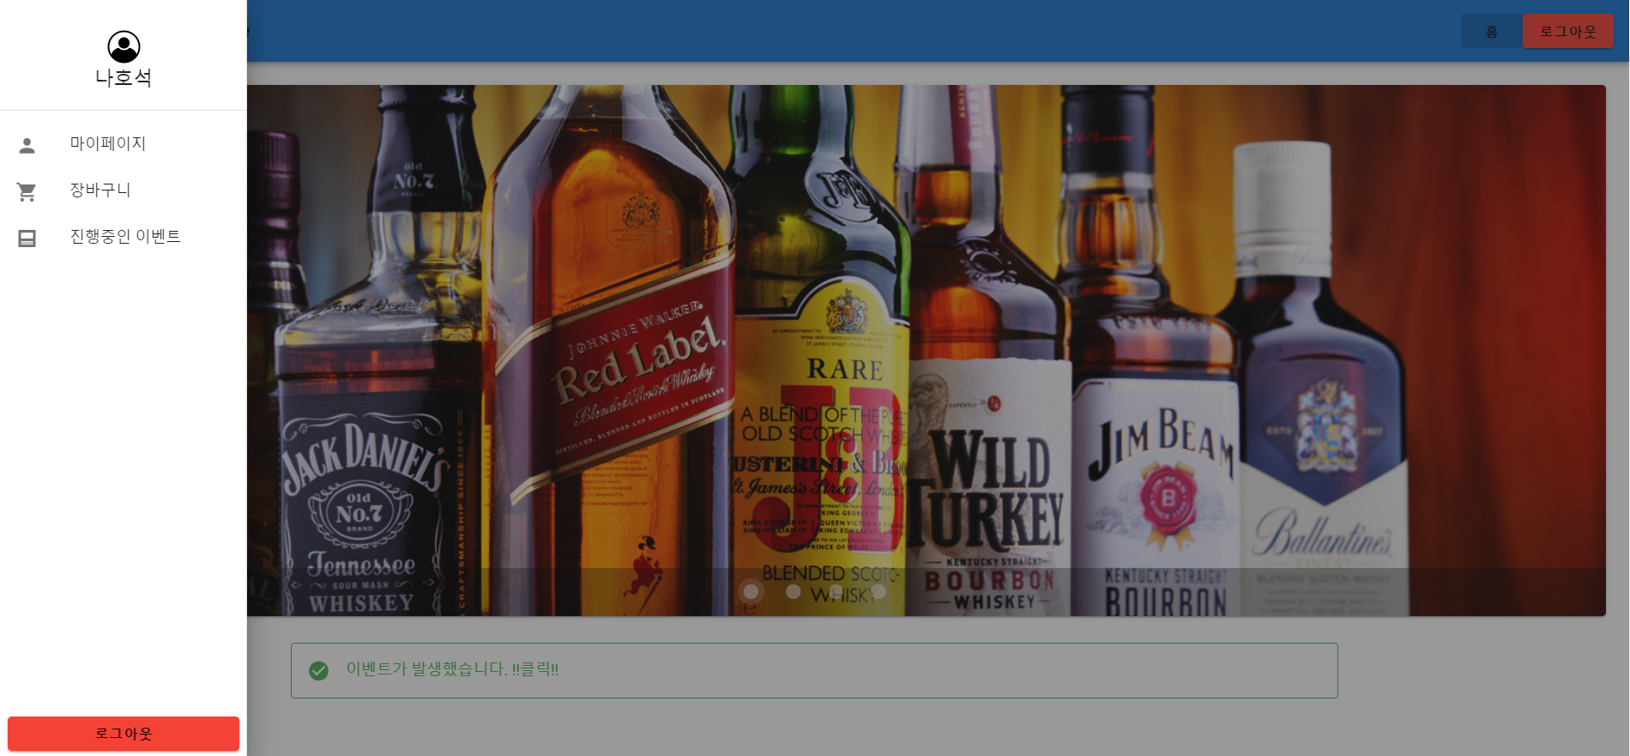
Part 4
메인페이지

Slide 17
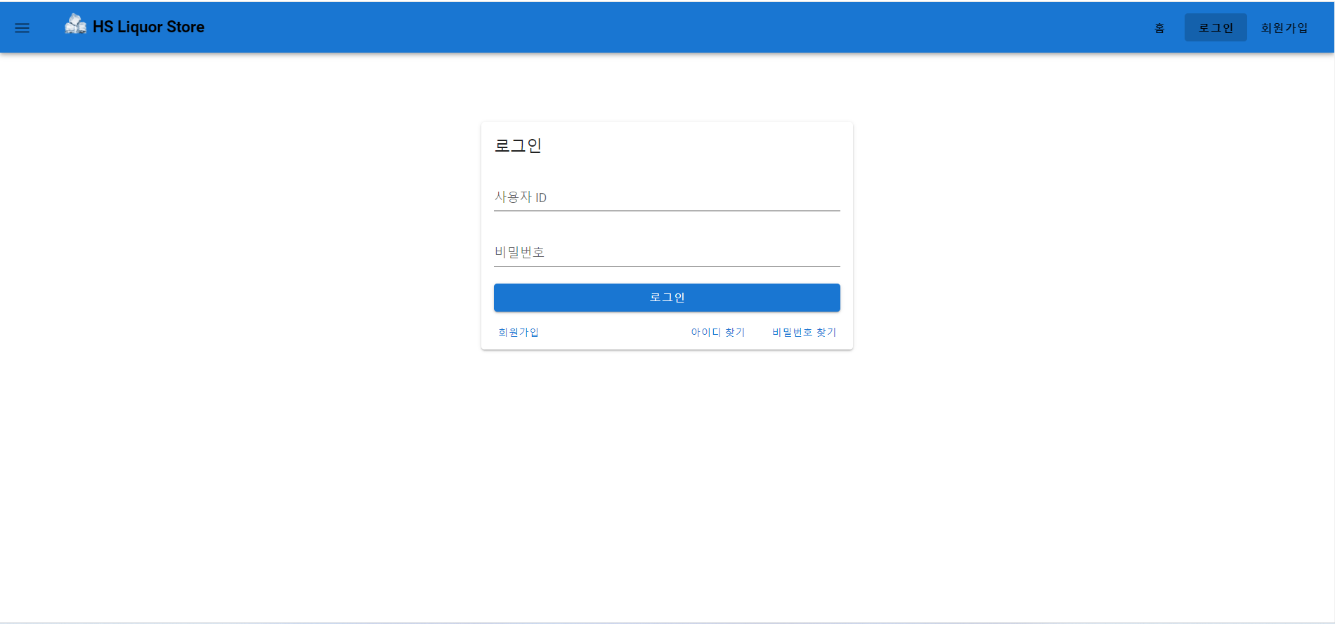
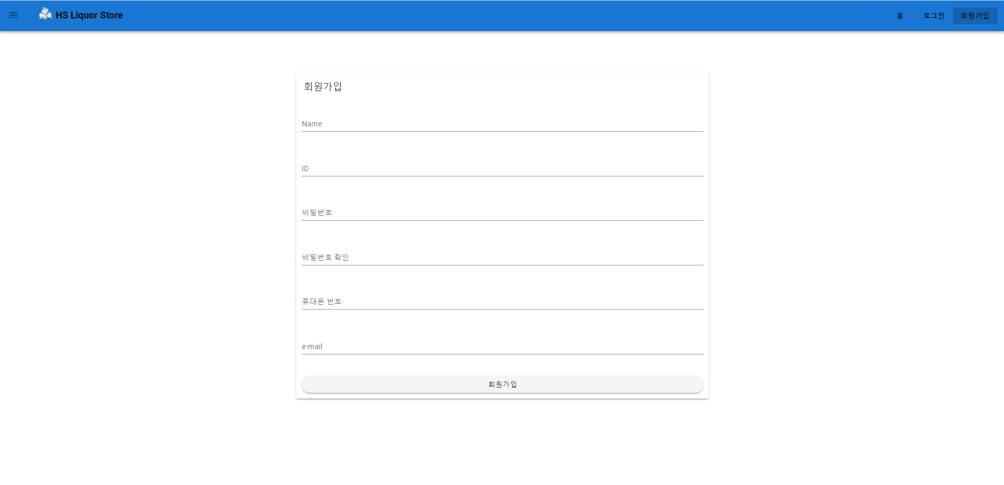
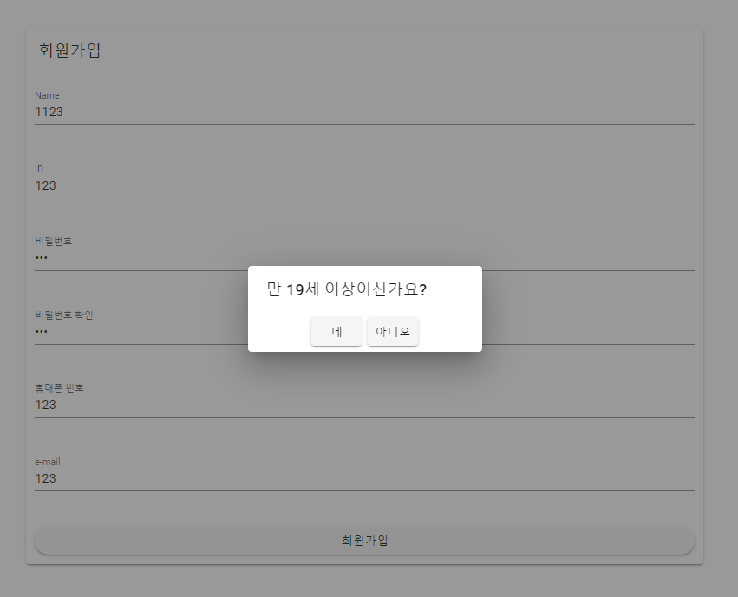
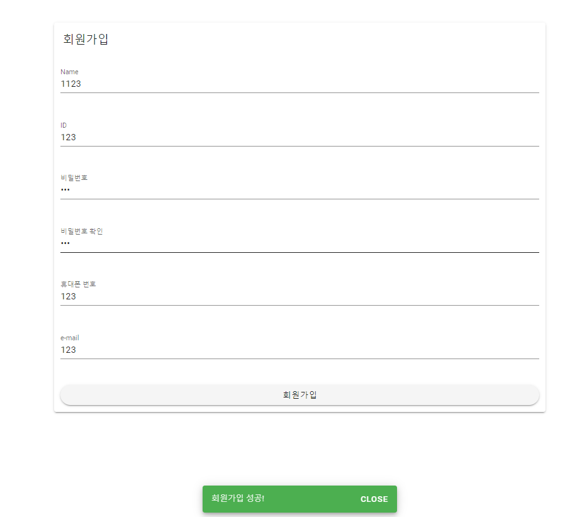
Part 4
로그인 / 회원가입 페이지

Slide 18
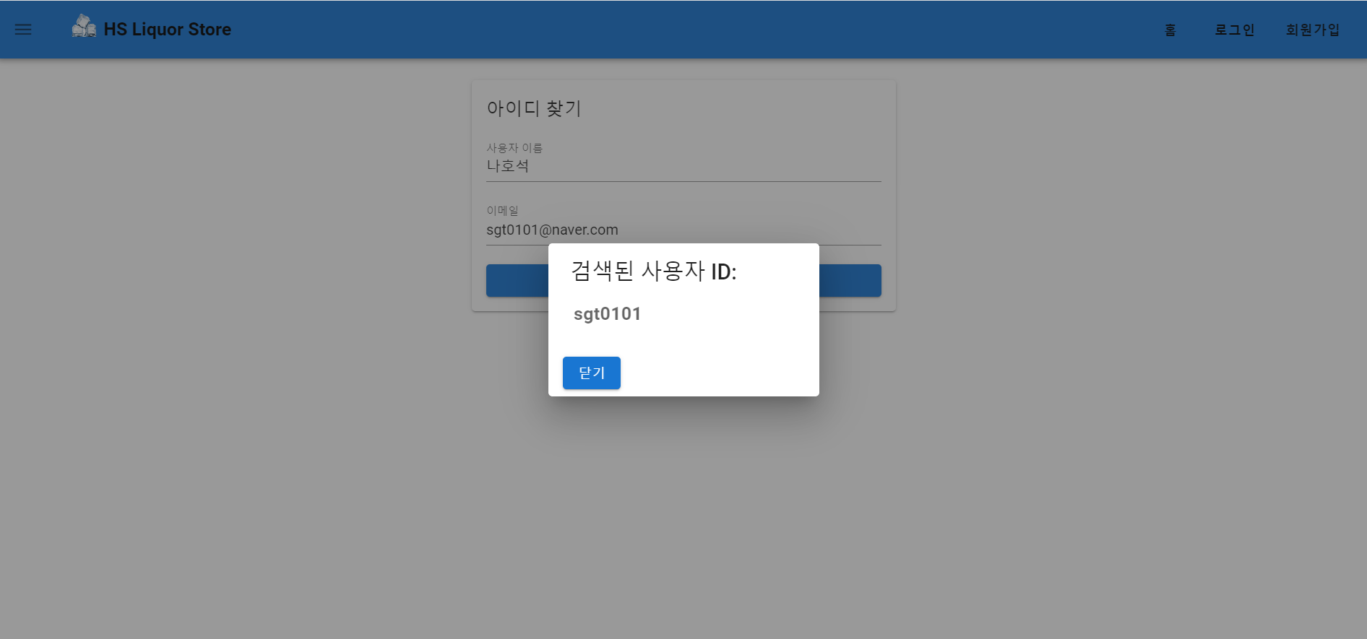
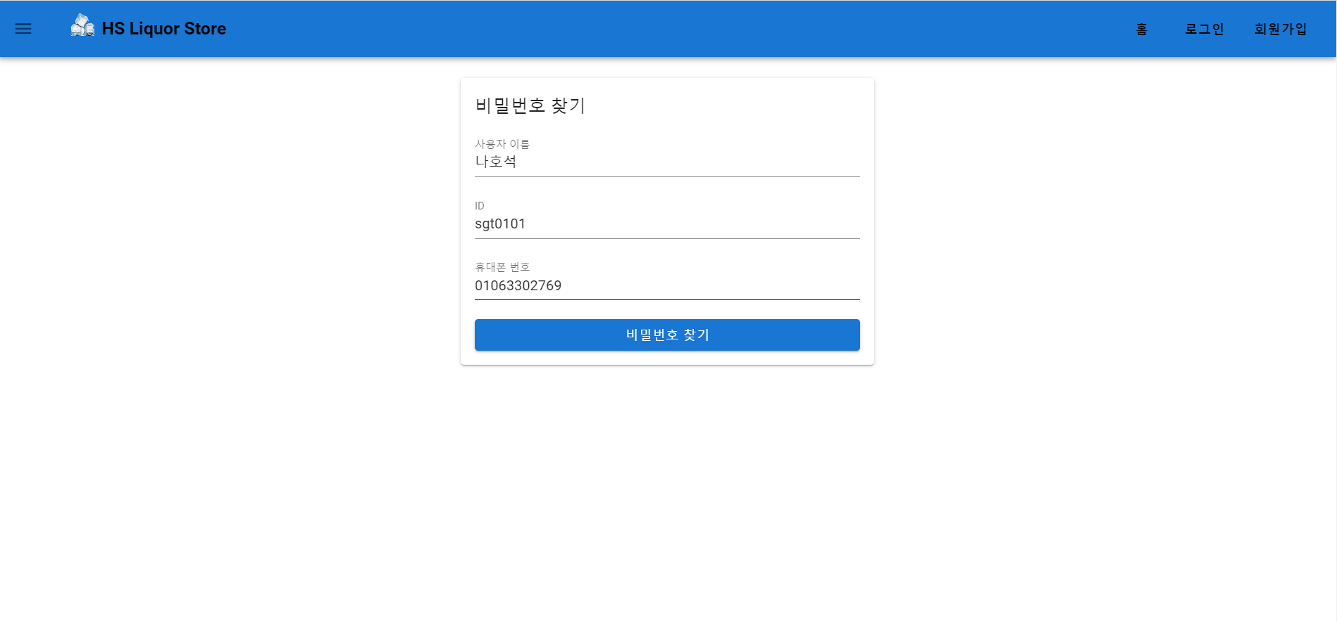
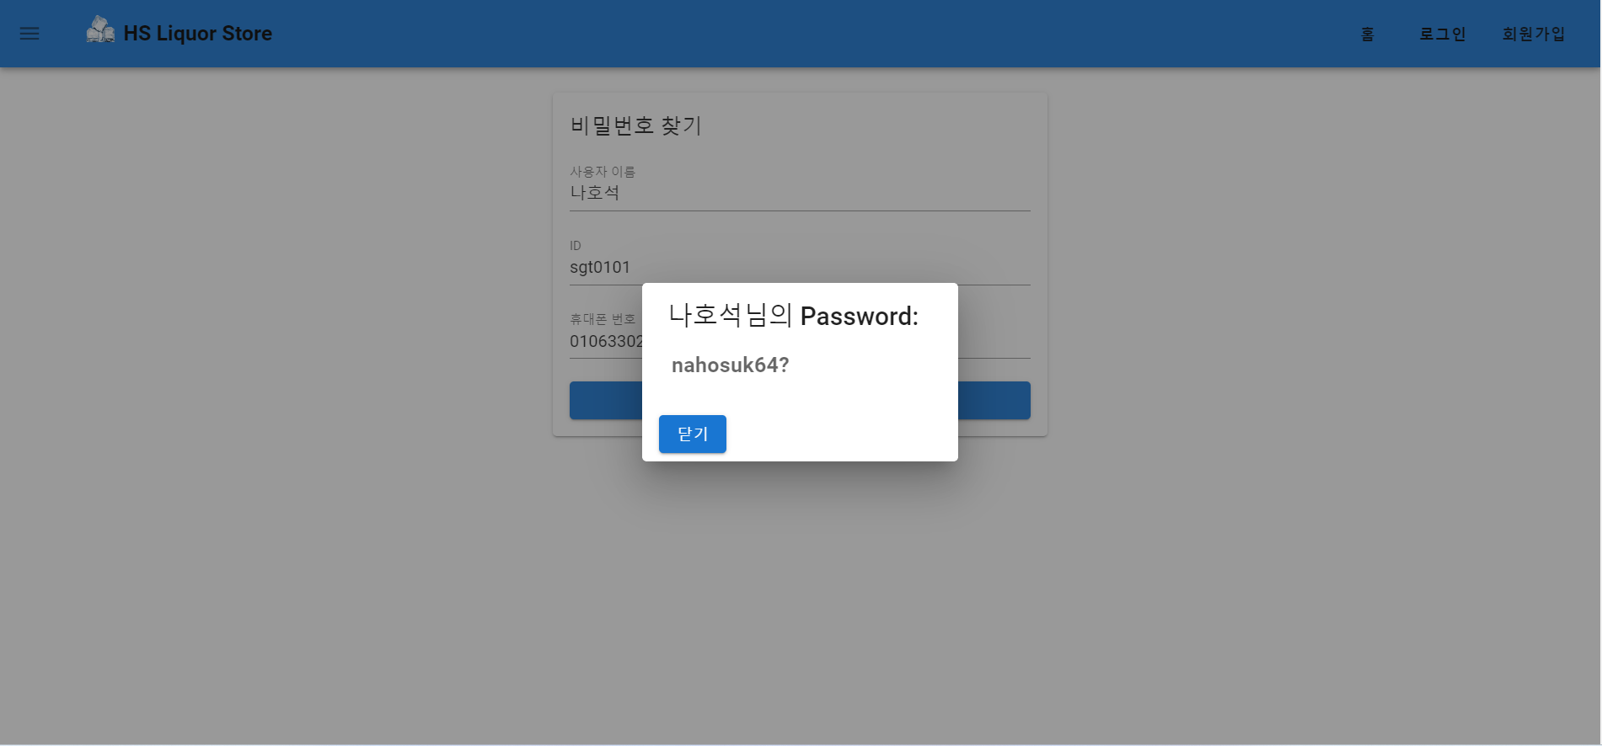
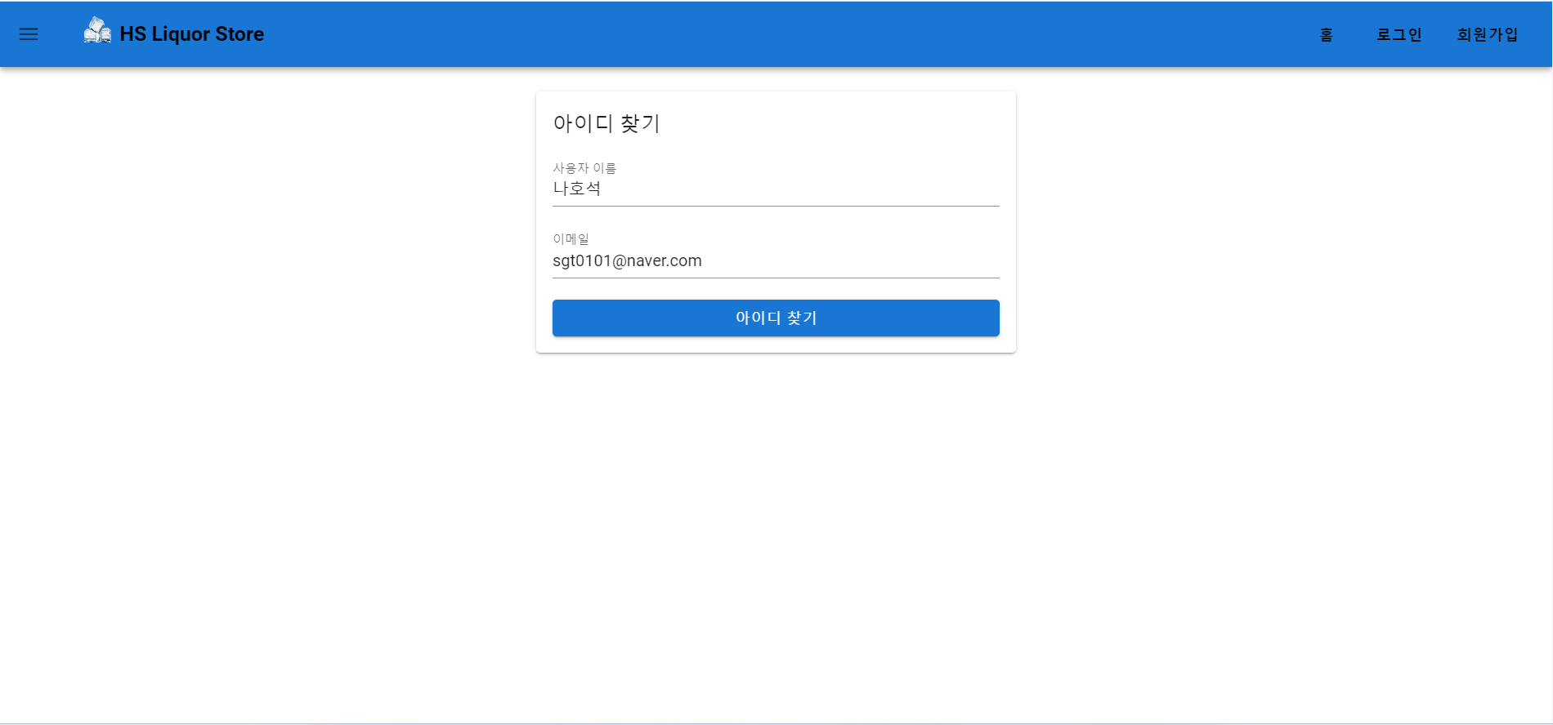
Part 4
ID / PW 찾기 페이지

Slide 19
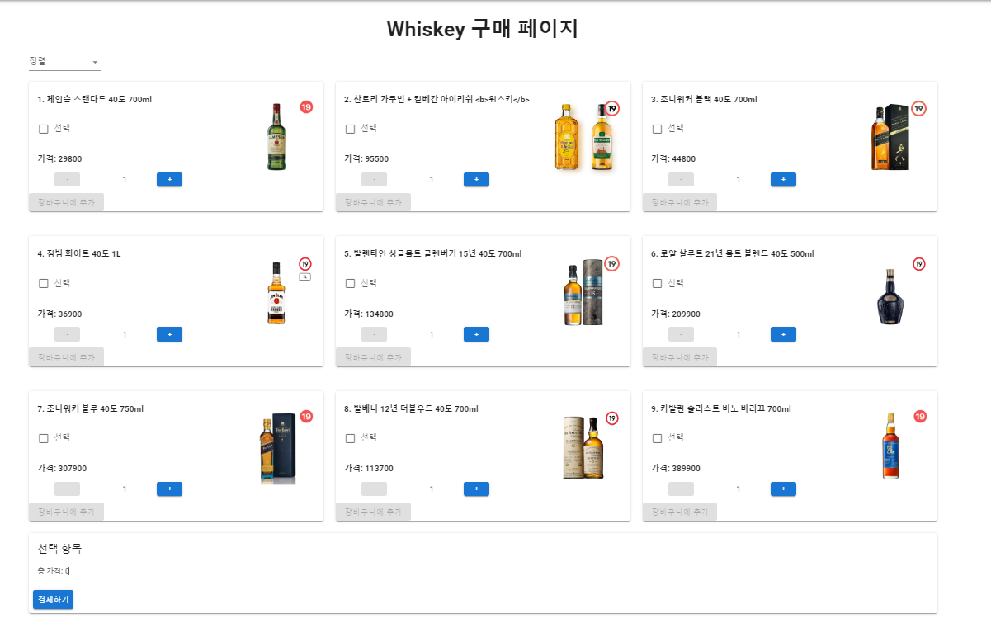
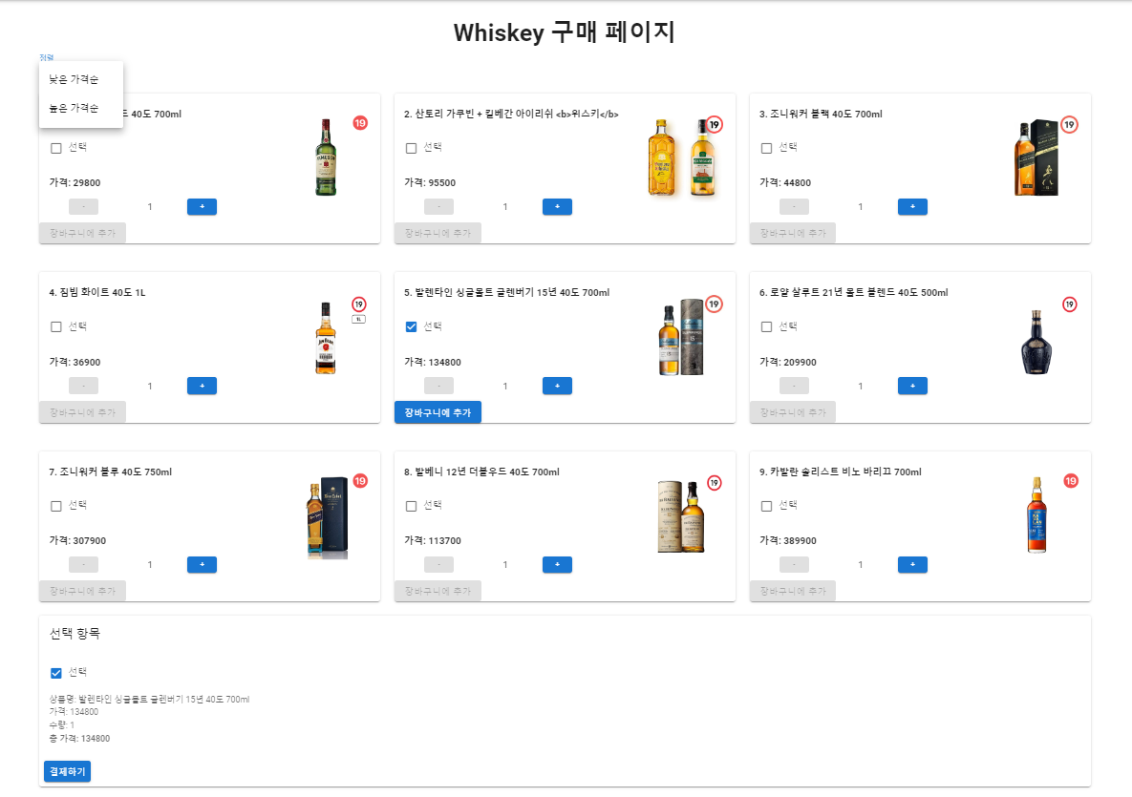
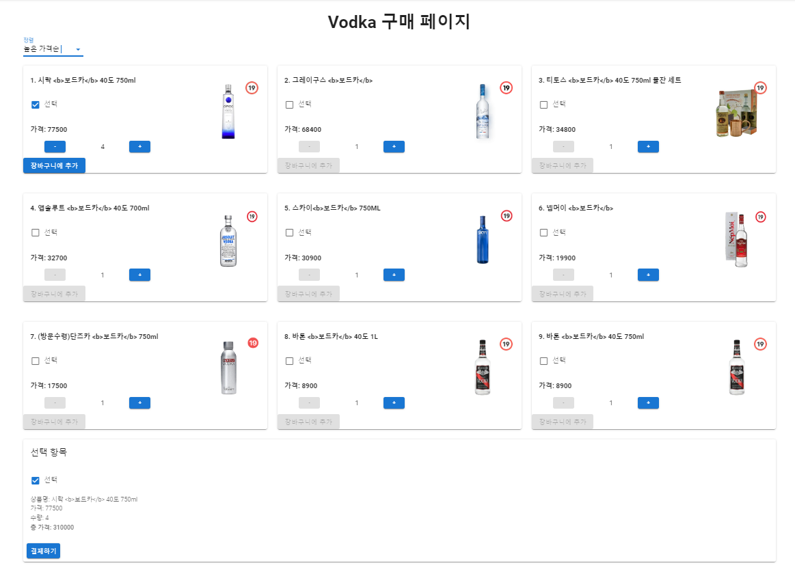
Part 4
상품 구매페이지

Slide 20
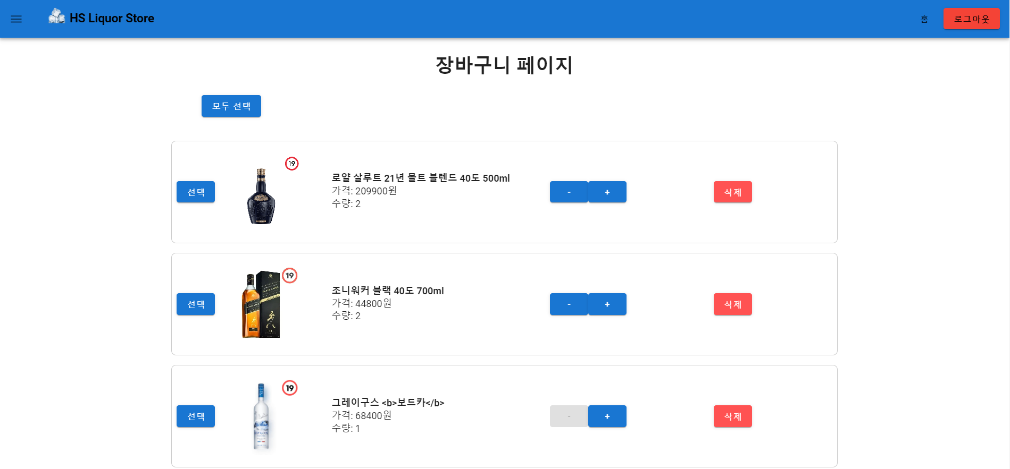
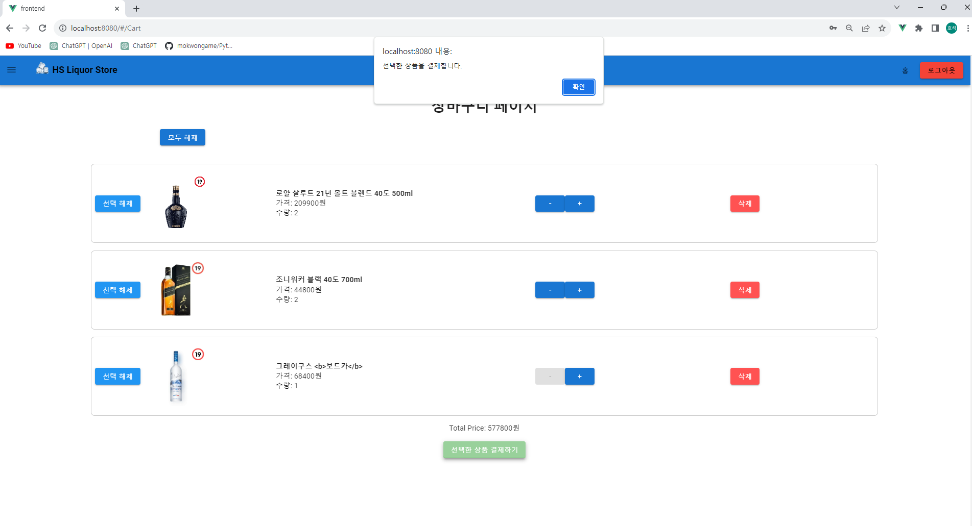
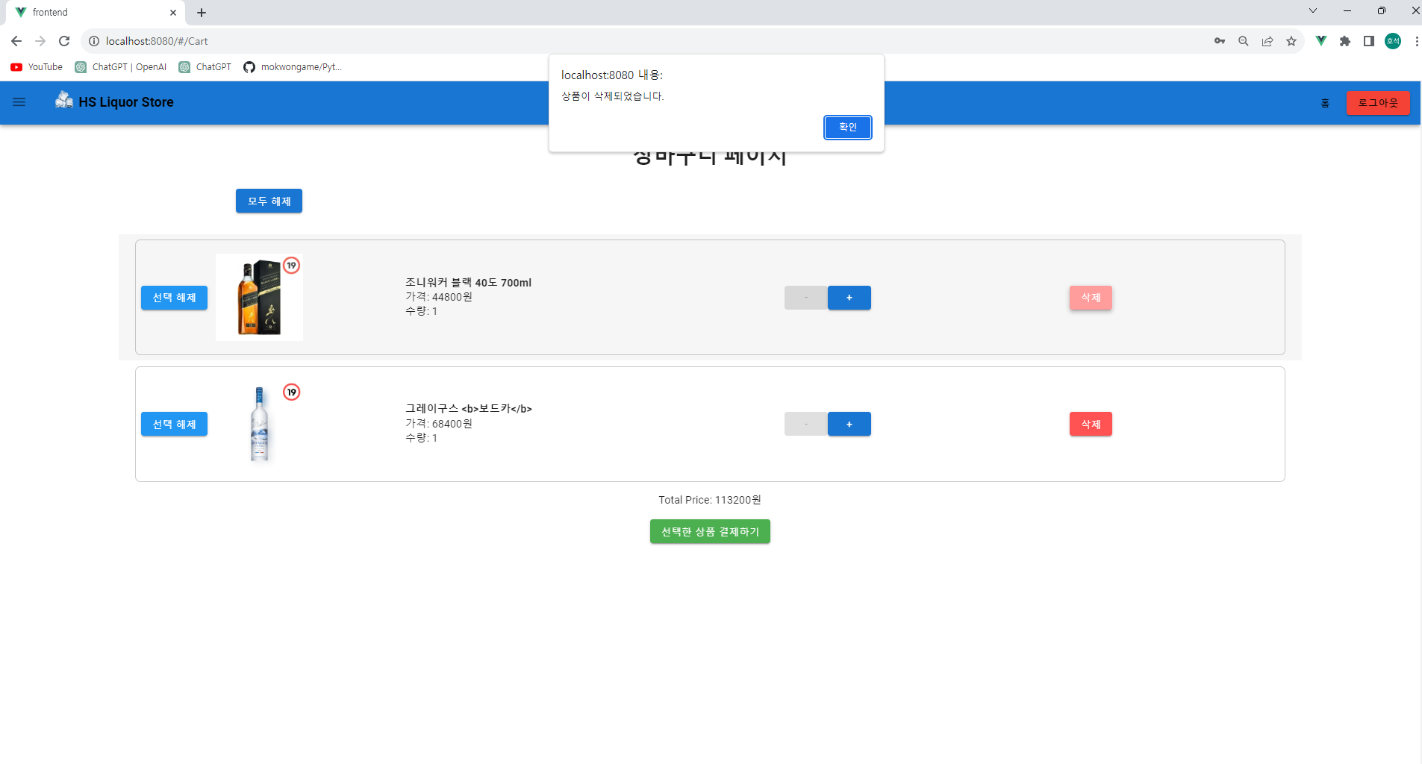
Part 4
장바구니 페이지

Slide 21
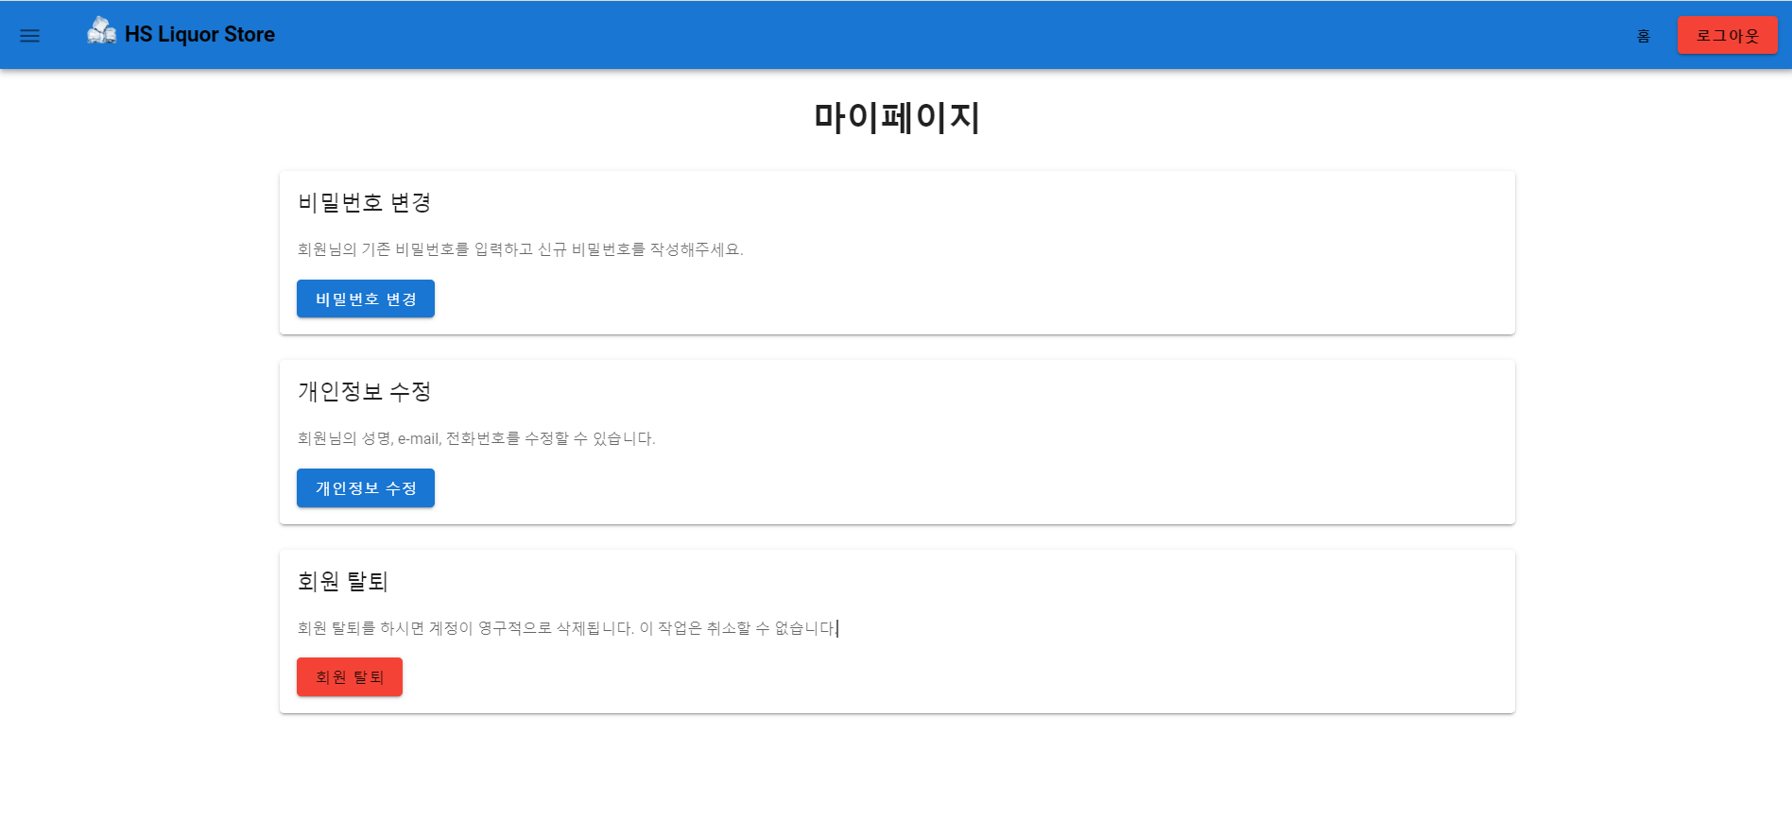
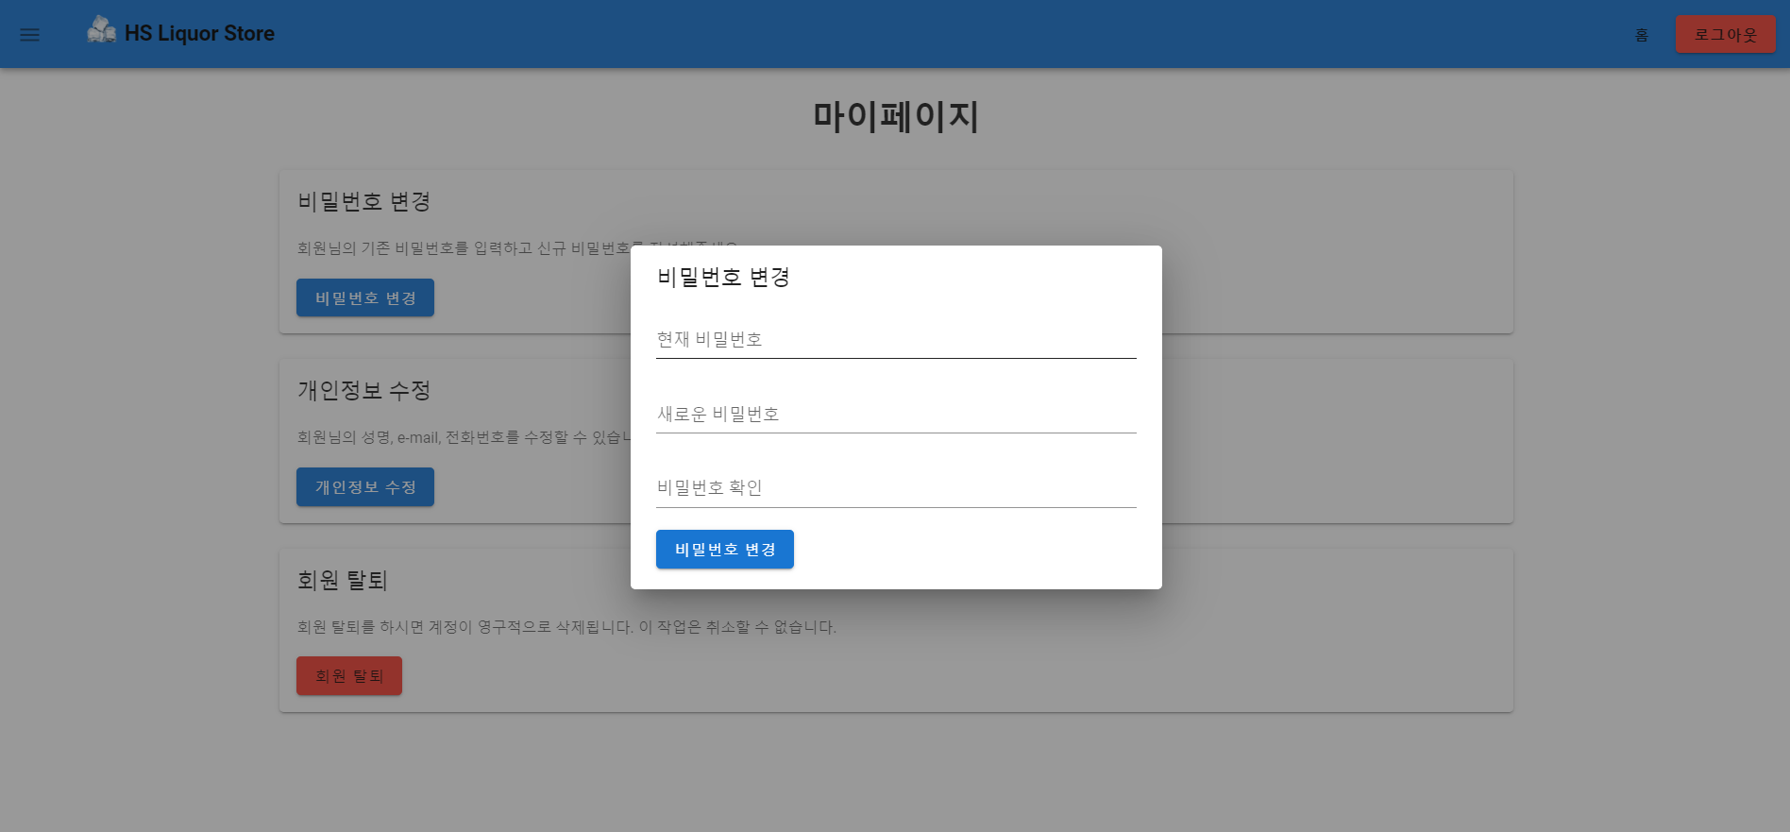
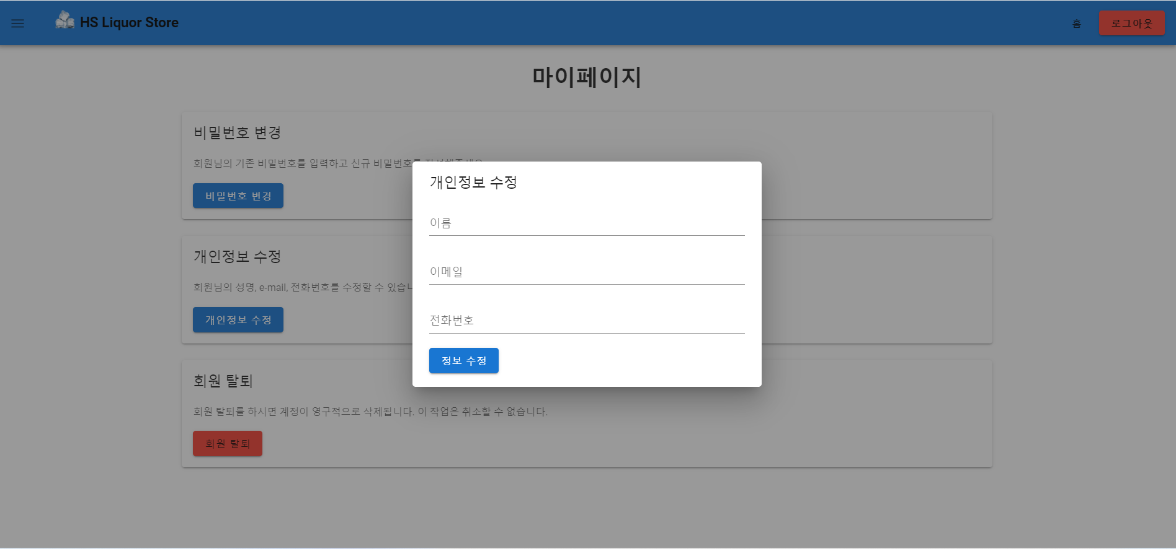
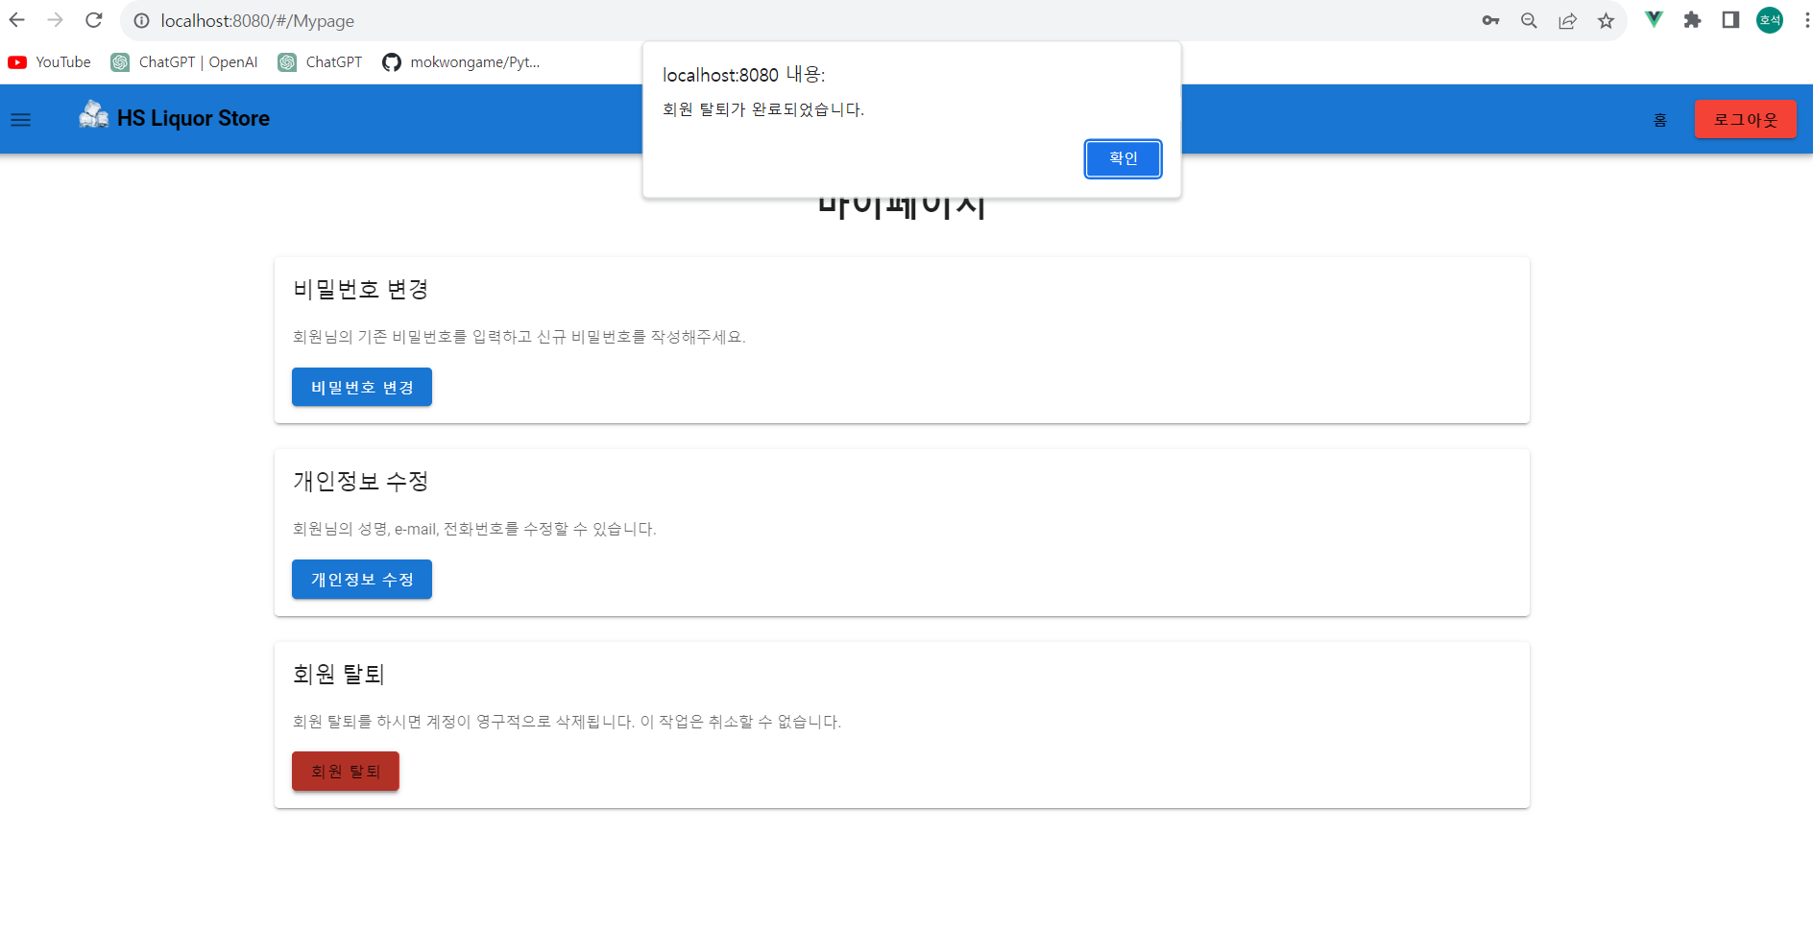
Part 4
마이페이지

Slide 22
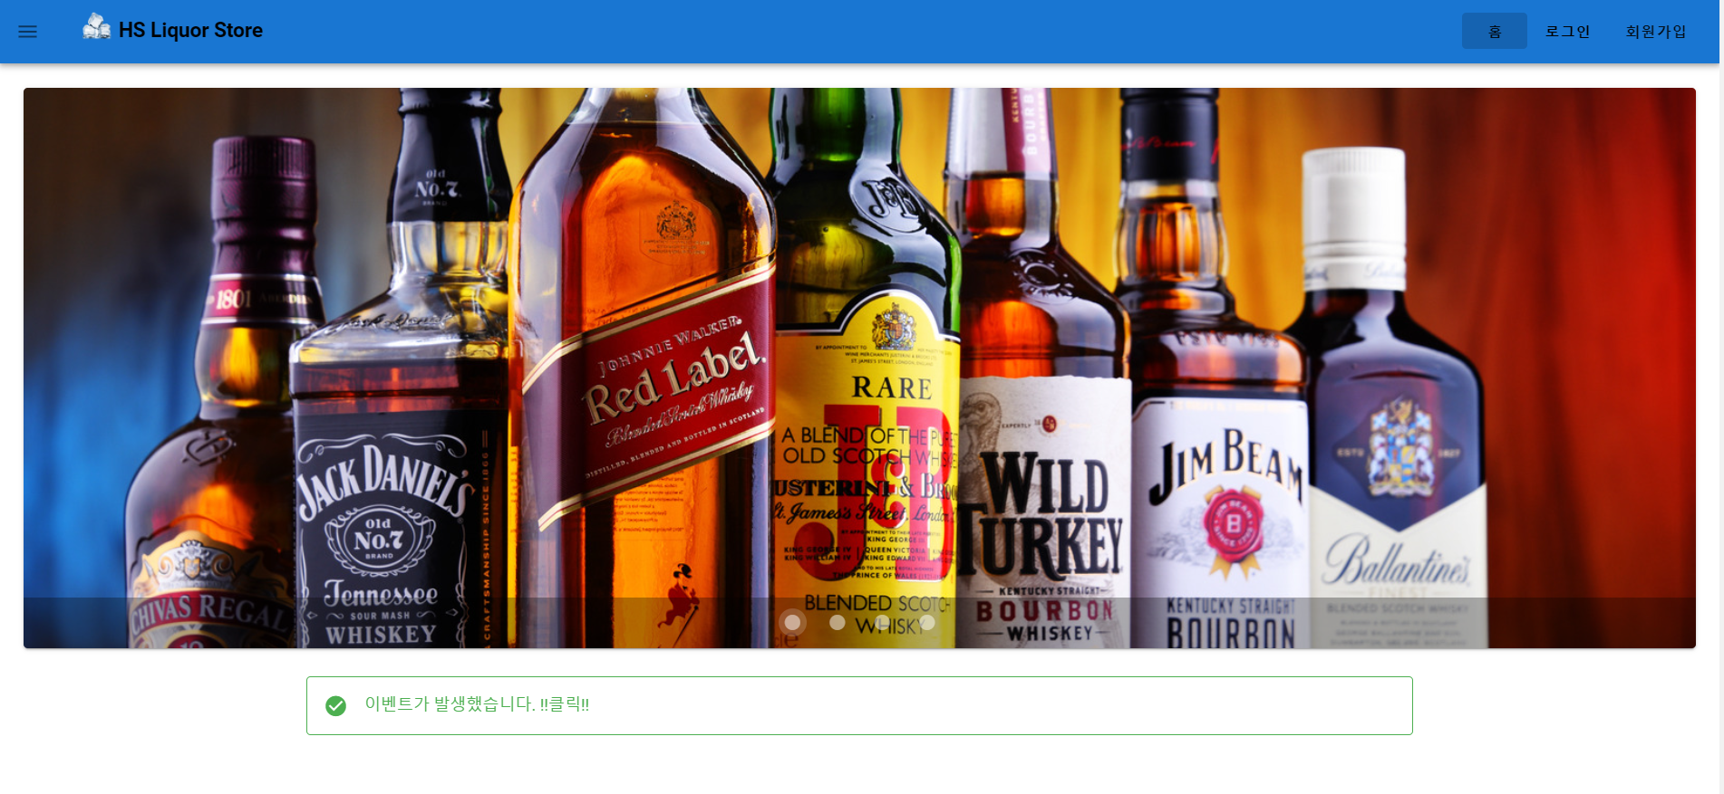
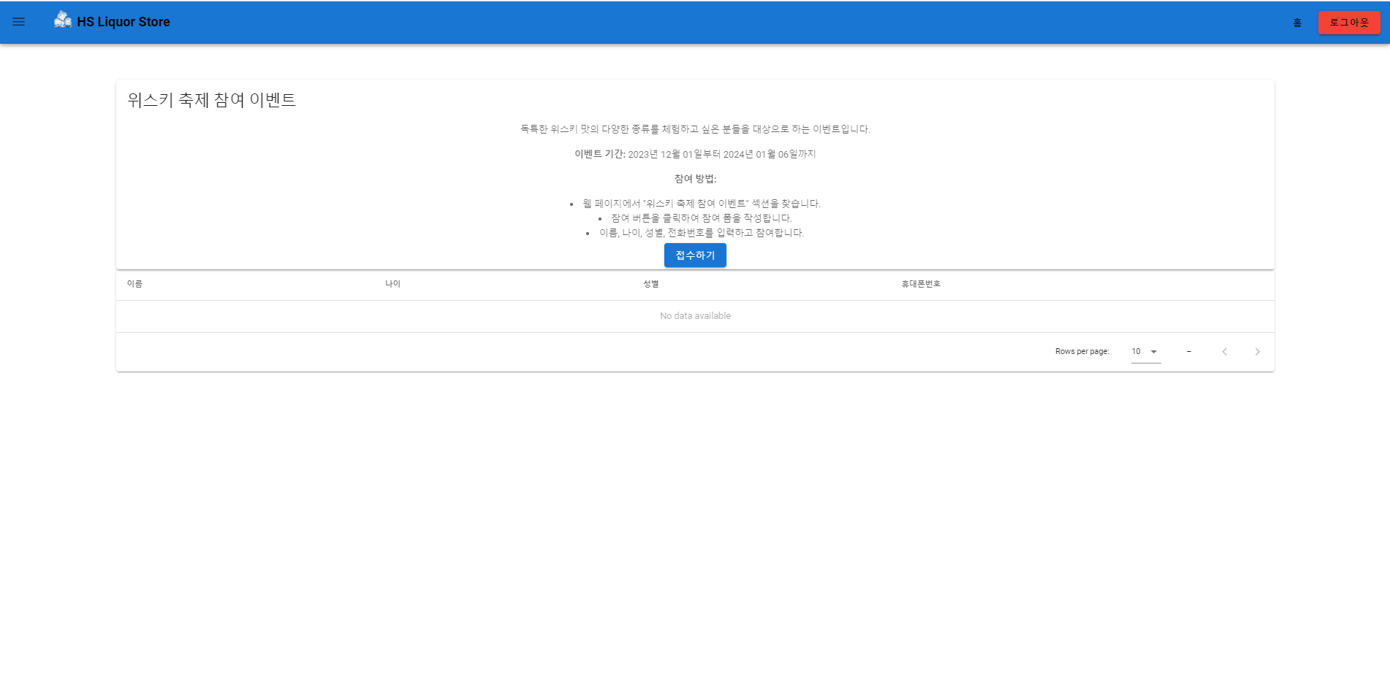
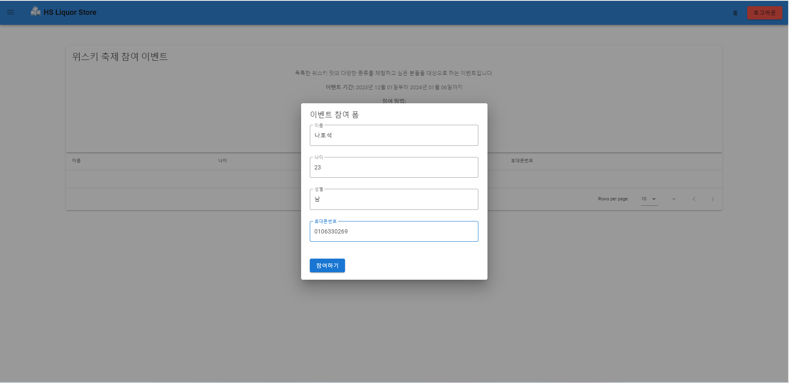
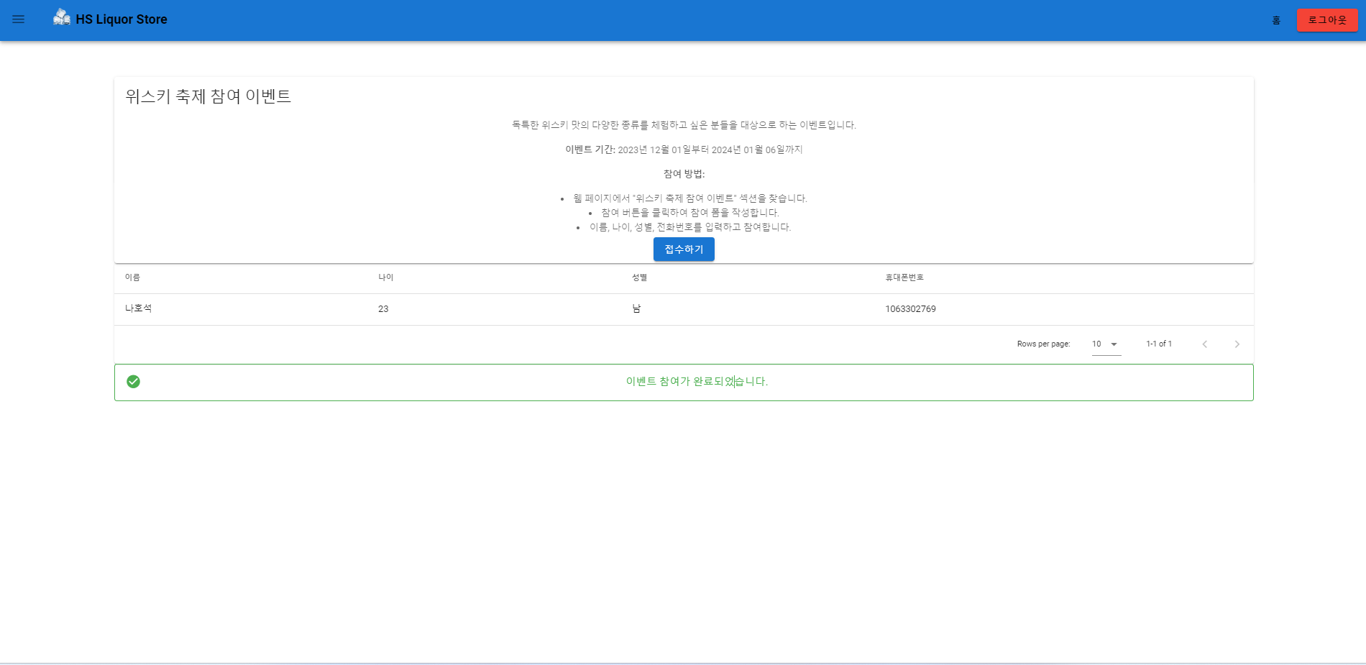
Part 4
진행중인 이벤트 페이지

